Slide 1

Мастерская №1 Жизнеспособность стартапов Пример выполнения работы DS30+, Е. Побежимовский, 23.05.2024

Slide 2
Задачи проекта
Провести полноценный разведочный анализ и сформировать рекомендации будущим создателям стартапов
Разработать модель машинного обучения для предсказания продолжения деятельности стартапа
Знакомство с платформой Kaggle. Участие в конкурсе.
DS30+, Мастерская №1, Е. Побежимовский

Slide 3
Ход выполнения работы
Загрузка файлов с данными
Предобработка данных
Исследовательский анализ данных
Подготовка данных
Выбор и обучение модели
Итоговая оценка качества предсказания лучшей модели
Анализ важности признаков
Отчёт по исследованию
DS30+, Мастерская №1, Е. Побежимовский

Slide 4
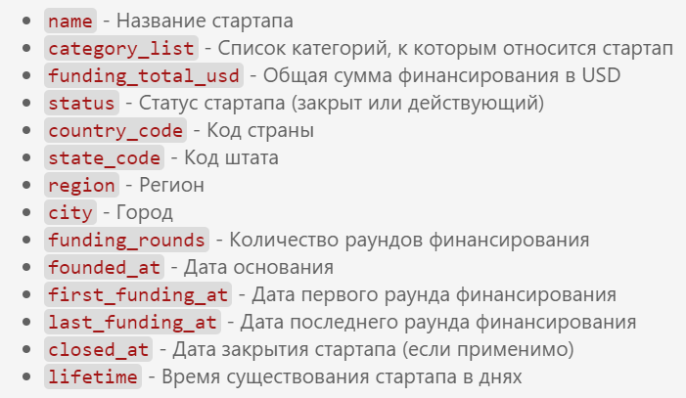
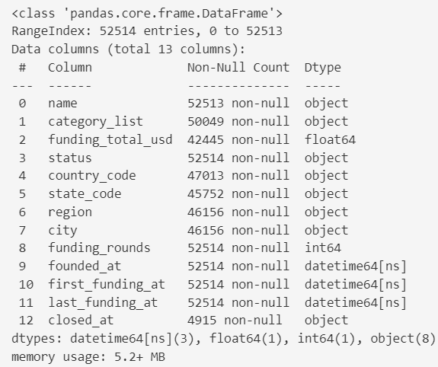
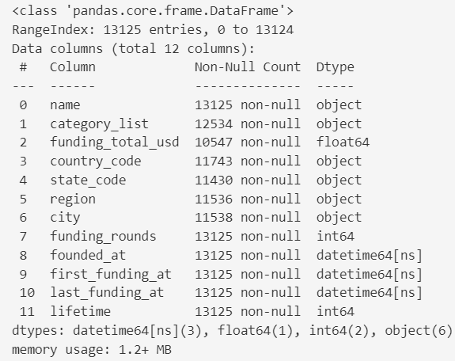
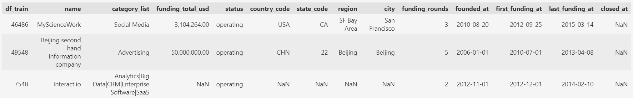
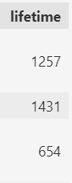
Загрузка файлов с данными
Описание признаков:
Тренировочный df_train:
Тестовый df_test:
Пример данных:
Колонка `lifetime`:
DS30+, Мастерская №1, Е. Побежимовский

Slide 5
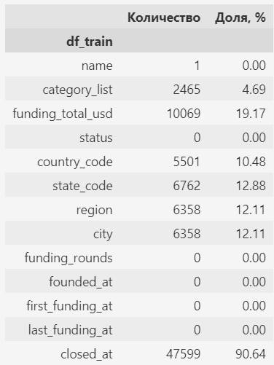
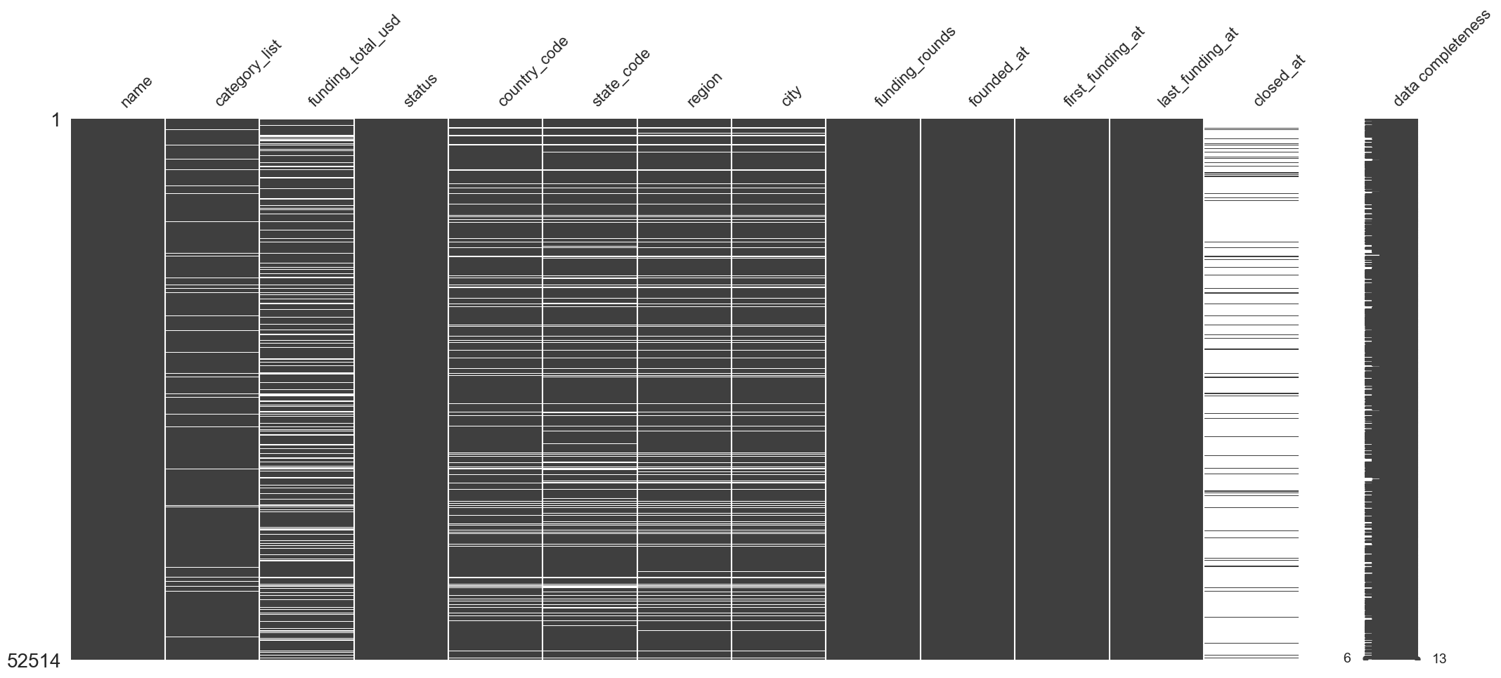
Предобработка данных
1. Наименование столбцов: соответствуют правилам и не требуют изменений.
2. Пропуски
Количество в df_train (85 113):
Матрица пропусков для df_train:
DS30+, Мастерская №1, Е. Побежимовский

Slide 6
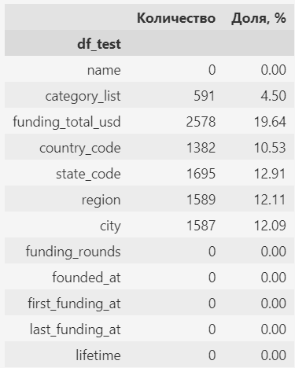
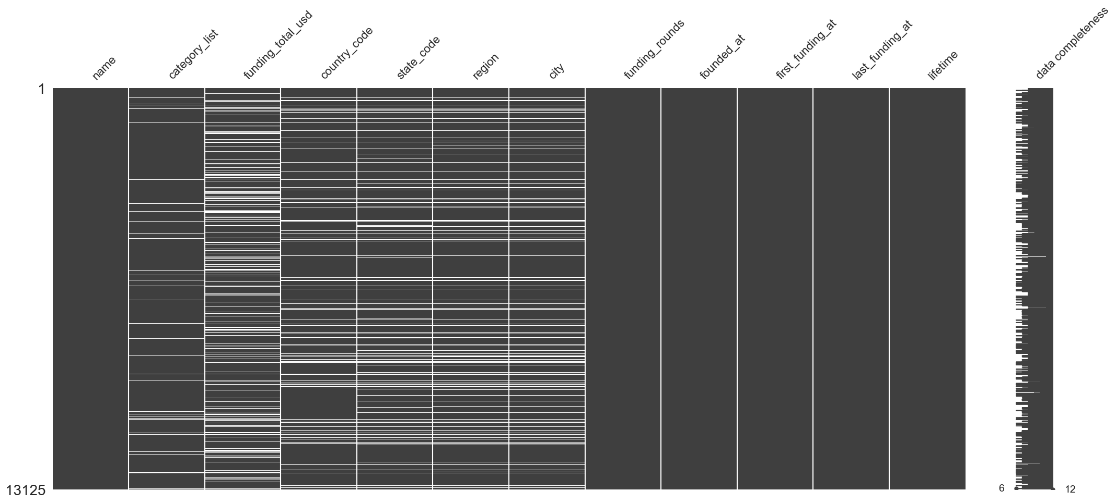
Предобработка данных
Количество в df_test (9 422):
Матрица пропусков для df_test:
DS30+, Мастерская №1, Е. Побежимовский

Slide 7
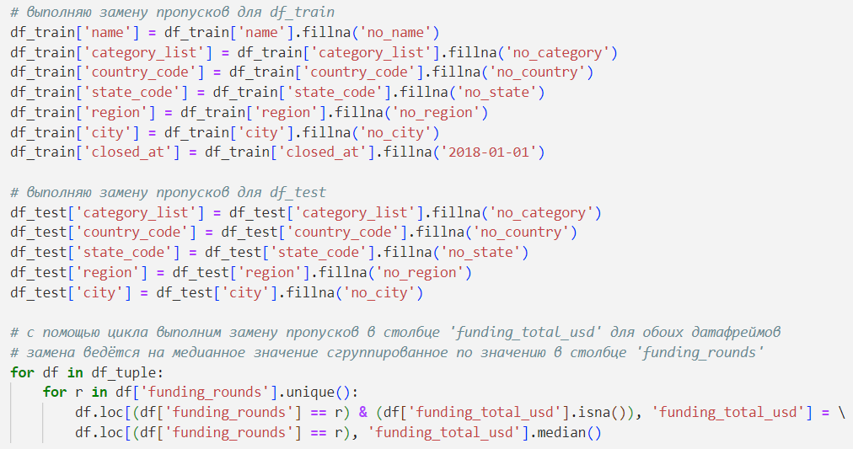
Предобработка данных
1. Можно отметить, что в иерархии признаков Country >> State >> Region >> City, если вышестоящий признак имеет пропуск, то и нижестоящие также не имеют значения.
2. Для решения задачи машинного обучения необходимо избавиться от каких-либо пропусков в данных. Выбирая стратегию удаления объектов с пропусками, получаем исключение существенной части тренировочных данных (30% без учёта пропусков в колонке `closed_at`). Пойдём путём замены пропусков на значения-"заглушки".
3. В пропуски колонки `closed_at`подставим дату выгрузки датасета из базы данных - '2018-01-01'.
4. Отсутствующие значения признака `funding_total_usd` могут означать, что стартап вообще не собрал средств. Однако, в колонке `funding_rounds` нет пропусков и нет значений 0, т.е. как минимум единожды стартапы были проинвестированы. Поэтому заменим пропуски медианным значением, сгруппированным по признаку `funding_rounds`.
DS30+, Мастерская №1, Е. Побежимовский

Slide 8
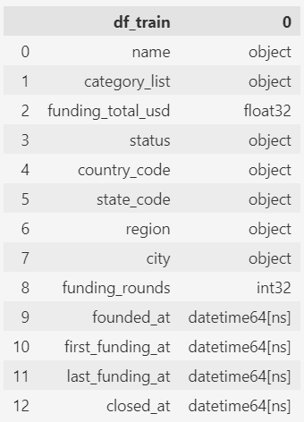
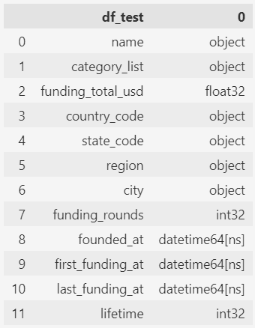
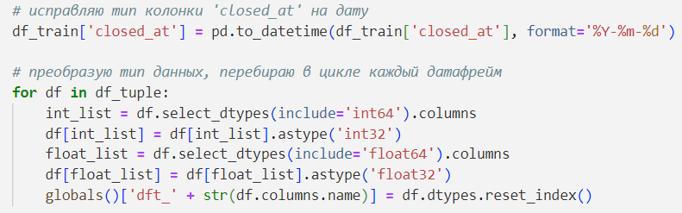
Предобработка данных
3. Типы данных
Тренировочный df_train:
Тестовый df_test:
1. Типы данных преимущественно заданы верно после загрузки данных.
2. Cтолбец для исправления - 'closed_at' в датаферйме `df_train`, в котором на предыдущем шаге заменены пропуски.
3. С целью оптимизации использования памяти переведём все колонки с 64-битными числовыми значениями в 32-битные.
DS30+, Мастерская №1, Е. Побежимовский

Slide 9
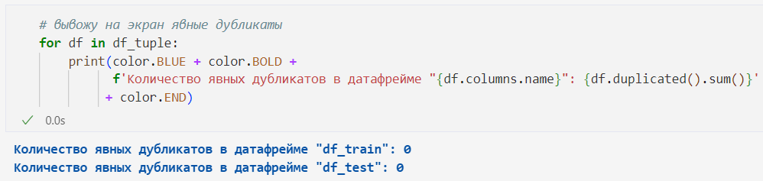
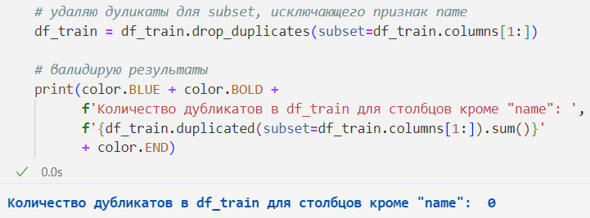
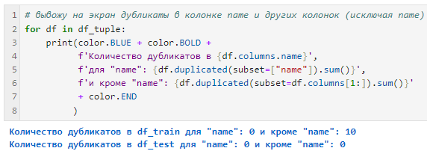
Предобработка данных
4. Дубликаты
DS30+, Мастерская №1, Е. Побежимовский

Slide 10
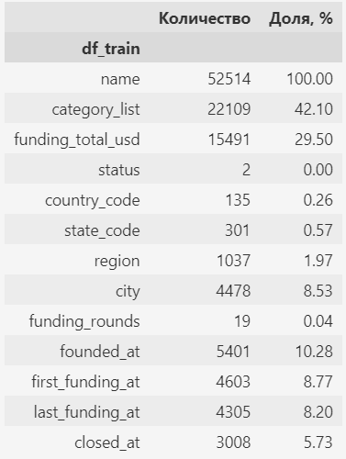
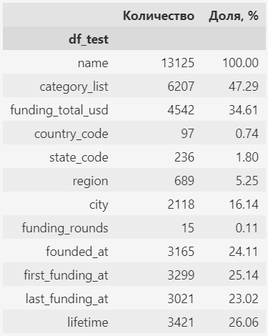
Предобработка данных
5. Неявные дубликаты и аномалии
Количество и доля уникальных значений
в признаках датафрейма "df_train":
Количество и доля уникальных значений
в признаках датафрейма "df_test":
DS30+, Мастерская №1, Е. Побежимовский

Slide 11
Предобработка данных
5. Неявные дубликаты и аномалии
Уникальные значения (2 шт.) колонки "status" из df_train
['operating' 'closed']
Уникальные значения (135 шт.) колонки "country_code" из df_train
['ALB', 'ARE', 'ARG', 'ARM', 'AUS', 'AUT', 'AZE', 'BAH', 'BEL', 'BGD', 'BGR', 'BHR', 'BLM', 'BLR', 'BLZ', 'BMU', 'BRA', 'BRN', 'BWA', 'CAN', 'CHE', 'CHL', 'CHN', 'CMR', 'COL', 'CRI', 'CYM', 'CYP', 'CZE', 'DEU', 'DNK', 'DOM', 'DZA', 'ECU', 'EGY', 'ESP', 'EST', 'FIN', 'FRA', 'GBR', 'GEO', 'GGY', 'GHA', 'GIB', 'GRC', 'GRD', 'GTM', 'HKG', 'HND', 'HRV', 'HUN', 'IDN', 'IND', 'IRL', 'IRN', 'ISL', 'ISR', 'ITA', 'JAM', 'JEY', 'JOR', 'JPN', 'KAZ', 'KEN', 'KHM', 'KNA', 'KOR', 'KWT', 'LAO', 'LBN', 'LIE', 'LKA', 'LTU', 'LUX', 'LVA', 'MAF', 'MAR', 'MCO', 'MDA', 'MEX', 'MKD', 'MLT', 'MMR', 'MNE', 'MOZ', 'MUS', 'MYS', 'NGA', 'NIC', 'NLD', 'NOR', 'NPL', 'NZL', 'OMN', 'PAK', 'PAN', 'PER', 'PHL', 'POL', 'PRI', 'PRT', 'PRY', 'PSE', 'QAT', 'ROM', 'RUS', 'RWA', 'SAU', 'SEN', 'SGP', 'SLV', 'SOM', 'SRB', 'SVK', 'SVN', 'SWE', 'SYC', 'TAN', 'TGO', 'THA', 'TTO', 'TUN', 'TUR', 'TWN', 'UGA', 'UKR', 'URY', 'USA', 'UZB', 'VEN', 'VNM', 'ZAF', 'ZMB', 'ZWE', 'no_country']
Уникальные значения (97 шт.) колонки "country_code" из df_test
['ARE', 'ARG', 'AUS', 'AUT', 'AZE', 'BEL', 'BGD', 'BGR', 'BHR', 'BLR', 'BMU', 'BRA', 'BRB', 'BWA', 'CAN', 'CHE', 'CHL', 'CHN', 'CIV', 'CMR', 'COL', 'CRI', 'CYM', 'CYP', 'CZE', 'DEU', 'DMA', 'DNK', 'ECU', 'EGY', 'ESP', 'EST', 'FIN', 'FRA', 'GBR', 'GHA', 'GRC', 'GTM', 'HKG', 'HRV', 'HUN', 'IDN', 'IND', 'IRL', 'ISL', 'ISR', 'ITA', 'JAM', 'JOR', 'JPN', 'KEN', 'KOR', 'LBN', 'LKA', 'LTU', 'LUX', 'LVA', 'MEX', 'MKD', 'MMR', 'MUS', 'MYS', 'NGA', 'NIC', 'NLD', 'NOR', 'NZL', 'PAK', 'PAN', 'PER', 'PHL', 'POL', 'PRT', 'PSE', 'ROM', 'RUS', 'SAU', 'SGP', 'SRB', 'SVK', 'SVN', 'SWE', 'TAN', 'THA', 'TTO', 'TUR', 'TWN', 'UGA', 'UKR', 'URY', 'USA', 'VEN', 'VNM', 'ZAF', 'ZMB', 'ZWE', 'no_country']
Неявных дубликатов и артефактов в исследуемых признаках не обнаружено.
DS30+, Мастерская №1, Е. Побежимовский

Slide 12
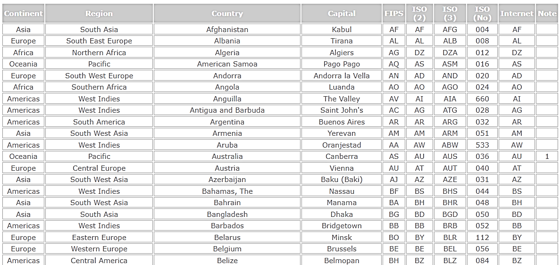
Предобработка данных
6. Добавление новых столбцов
Новый столбец `geo_sub_region` с обобщением стран по их географическому суб-региону.
Для этого используем ISO-3 код страны и данные с сайта 'https://cloford.com/resources/codes/index.htm'.
Использую критерий "Region", т.к. "Continent" - слишком крупно.
DS30+, Мастерская №1, Е. Побежимовский

Slide 13
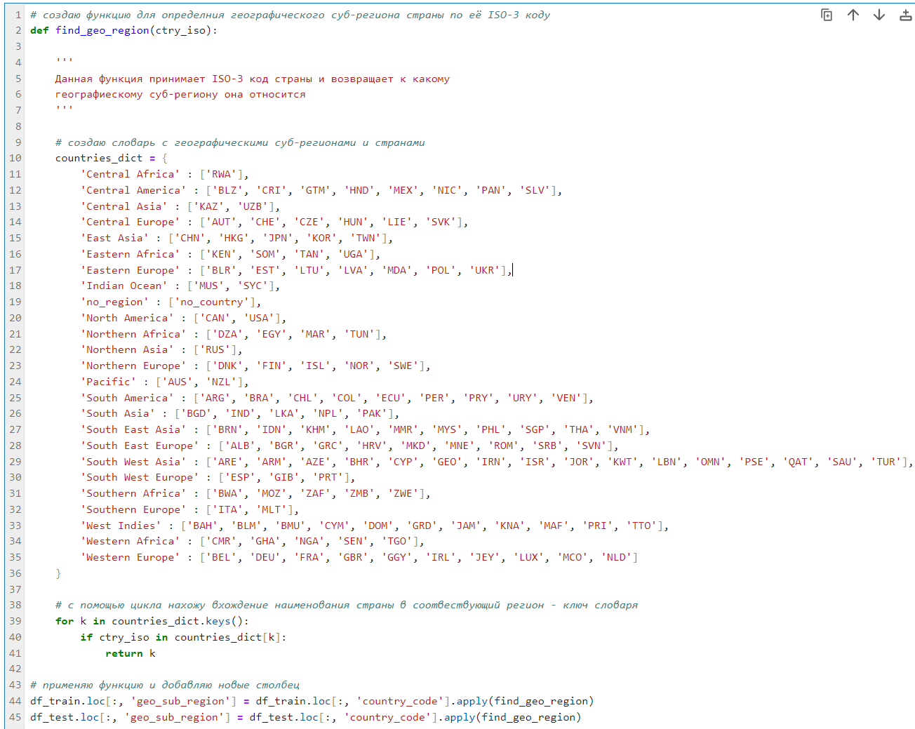
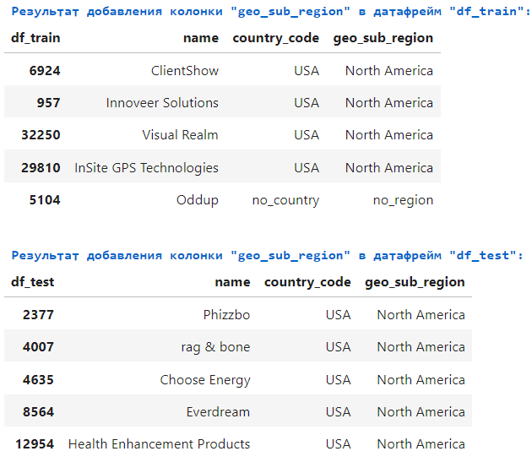
Предобработка данных
DS30+, Мастерская №1, Е. Побежимовский

Slide 14
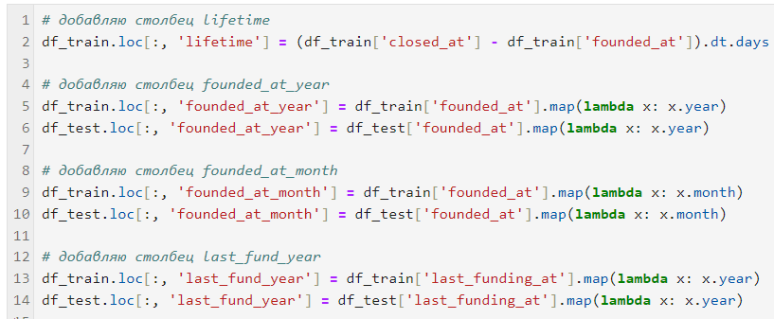
Предобработка данных
Преобразуем datetime столбцы и добавим:
столбец `lifetime` как разницу между `closed_at` и `founded_at` только для df_train, т.к. такой признак уже есть в тестовых данных;
столбец `founded_at_year` как год от даты в столбце `founded_at` в оба датафрейма;
столбец `founded_at_month` как месяц от даты в столбце `founded_at` в оба датафрейма;
столбец `last_fund_year` как год от даты в столбце `last_funding_at` в оба датафрейма.
DS30+, Мастерская №1, Е. Побежимовский

Slide 15
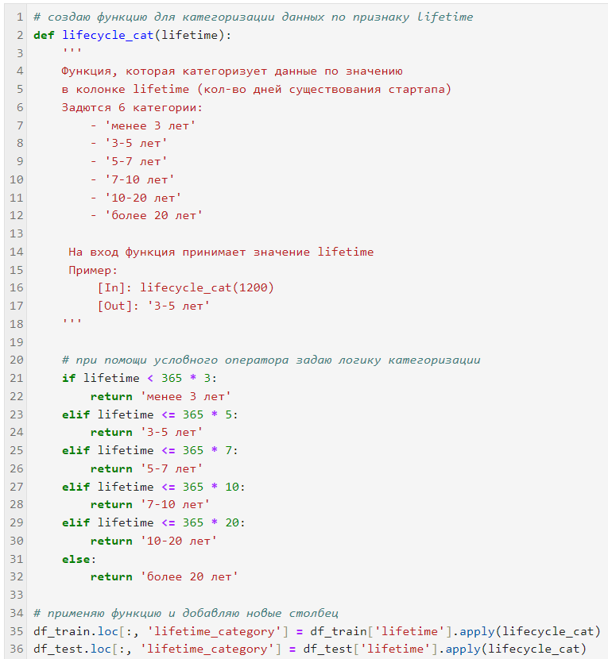
Предобработка данных
Добавим категоризацию для столбца lifetime – признак `lifetime_category`.
В среднем в мире около половины новых небольших предприятий работают до 5 лет, а треть – от 5 до 10 лет. Сверим эти величины с 25ым и 75ым перцентилями распределения значений в тренировочных данных:
5% для распредления lifetime в df_train, лет: 3.0
25% для распредления lifetime в df_train, лет: 5.0
50% для распредления lifetime в df_train, лет: 7.0
75% для распредления lifetime в df_train, лет: 11.0
95% для распредления lifetime в df_train, лет: 20.0
Получаем, что бОльшая половина стартапов из предоставленных данных имеет продолжительность своей деятельности в пределах 5-11 лет, что практически полностью соответствует ранее указанной мировой практике. Используем эти величины как границы для категоризации стартапов, но и добавим для детализации границы 5, 50 и 95 перцентилей.
DS30+, Мастерская №1, Е. Побежимовский

Slide 16
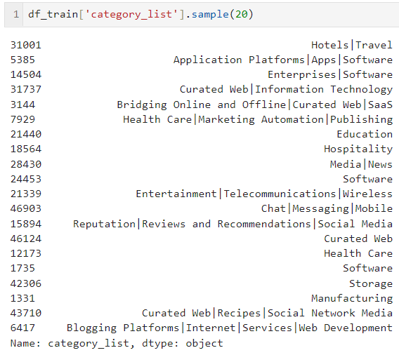
Предобработка данных
Столбец `category_list` имеет самое большое количество уникальных значений из всех признаков в обоих датафреймах: 42% для df_train и 47% для df_test. Такой высокий процент обусловлен составными значениями из повторяющихся категорий, разделёнными знаком "|".
Категория стартапа может быть весомым признаком при обучении модели. Поэтому важно решить задачу обобщения `category_list`. Будем исходить из того, что при заполнении столбца значением, состоящим из множества категорий, предприниматели указывали наиболее существенную из них на первом месте (уже позже замечено, что категории отсортированы по алфавиту). Следуя этой логике, создадим новую колонку `main_category` для обоих датафреймов.
DS30+, Мастерская №1, Е. Побежимовский

Slide 17
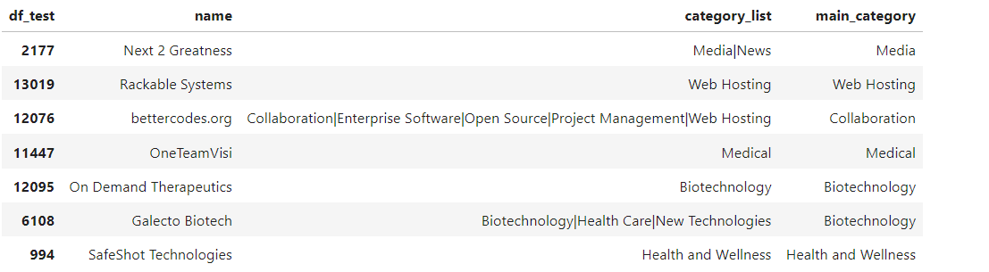
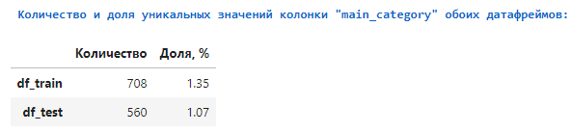
Предобработка данных
Доля уникальных значений снизилась в разы до порядка 1% от общего числа записей.
DS30+, Мастерская №1, Е. Побежимовский

Slide 18
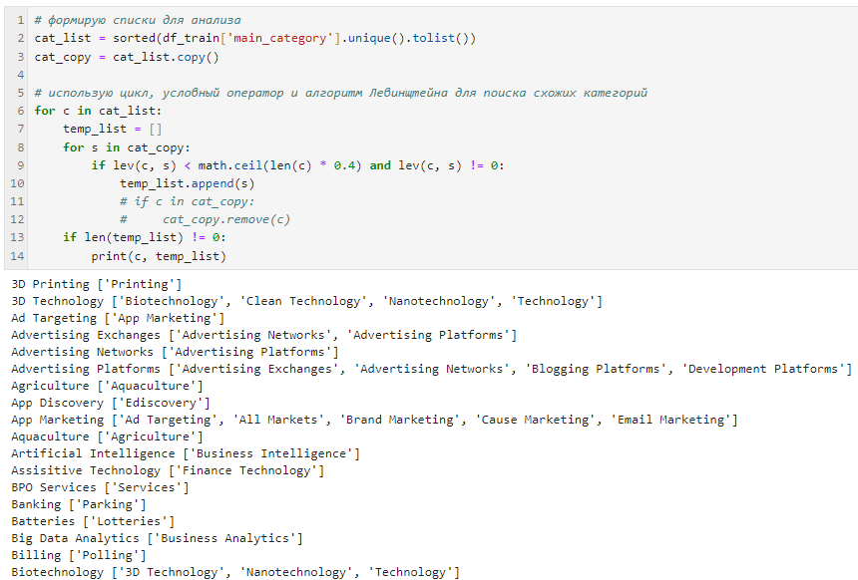
Предобработка данных
С помощью алгоритма Левенштейна проверим похожие по названию категории, что также поможет выявить неявные дубликаты.
DS30+, Мастерская №1, Е. Побежимовский

Slide 19
Предобработка данных
После просмотра результатов обнаружены следующие артефакты:
Clean Technology IT >> Clean Technology
Crowdfunding >> Crowdsourcing
Distributors >> Distribution
Enterprise 2.0 >> Enterprises
Game, Online Gaming, Social Games, Video Games, Casual Games, Console Gaming >> Games
Green Consumer Goods >> Consumer Goods
Local Based Services >> Location Based Services
Mobile Shopping >> Online Shopping
Nonprofits >> Non Profit
Oil & Gas >> Oil and Gas
Enterprise Application >> Enterprise Software
Charities >> Charity
Designers >> Design
Direct Advertising, Local Advertising, Mobile Advertising >> Advertising
Health Care Information Technology >> Healthcare Services
EBooks >> E-Books
Energy IT >> Energy
Public Transportation >> Transportation
Найденные артефакты исправлены для обоих датафреймов.
DS30+, Мастерская №1, Е. Побежимовский

Slide 20
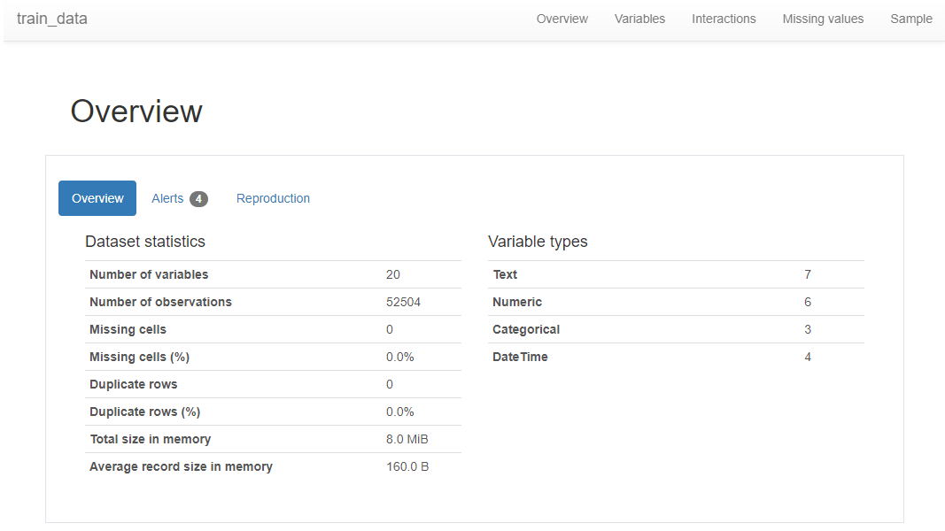
Исследовательский анализ данных
Первый шаг исследовательского анализа данных проведён с помощью библиотеки YData-profiling
DS30+, Мастерская №1, Е. Побежимовский

Slide 21
Исследовательский анализ данных
Обнаруженные особенности:
столбец `status` имеет дисбаланс данных (91% - operating и 9% - closed)
`geo_sub_region` имеет дисбаланс данных
`funding_total_usd` имеется сильное смещение, что говорит о наличии выбросов: 95% перцентиль около 56 млн. долларов при максимуме в 30 млрд.
`category list` состоит из уникальных значений на 42%
почти 57% значений `country_code` - это USA
301 уникальное значение и 20% - California для столбца `state_code`
признак `funding rounds` имеет от 1 до 19 раундов с медианным значением 1 (63,8% объектов). Гистограмма сильно смещена влево
большинство стартапов из датасета были созданы между 2008 и 2016 годами
порядка 70% стартапов созданы в странах Североамериканского и Западноевропейского региона
минимальное `lifetime` - 17 дней. 50% стартапов живут в пределах 1740 - 4018 дней. Медианное значение 2557 дня (или 7 лет)
Порядка 3% стартапов были созданы и единовременно профинансированы в одну и ту же дату
5-6 % компаний были впервые профинансированы даже ранее их даты создания. Возможно предприниматели сперва нашли инвестора, а потом - открыли или переоформили юридическое лицо, либо это может быть ошибкой. Проинформируем о найдённом факте инженеров данных и представителей бизнеса
Более 50% стартапов получали инвестиции в последний раз в 2013 году.
707 уникальных значений `main_catagory`. Удалось сократить количество уникальных категорий с 22 тыс. до 700.
колонки датафрейма df_test имеют аналогичные особенности, что и у df_train
DS30+, Мастерская №1, Е. Побежимовский

Slide 22
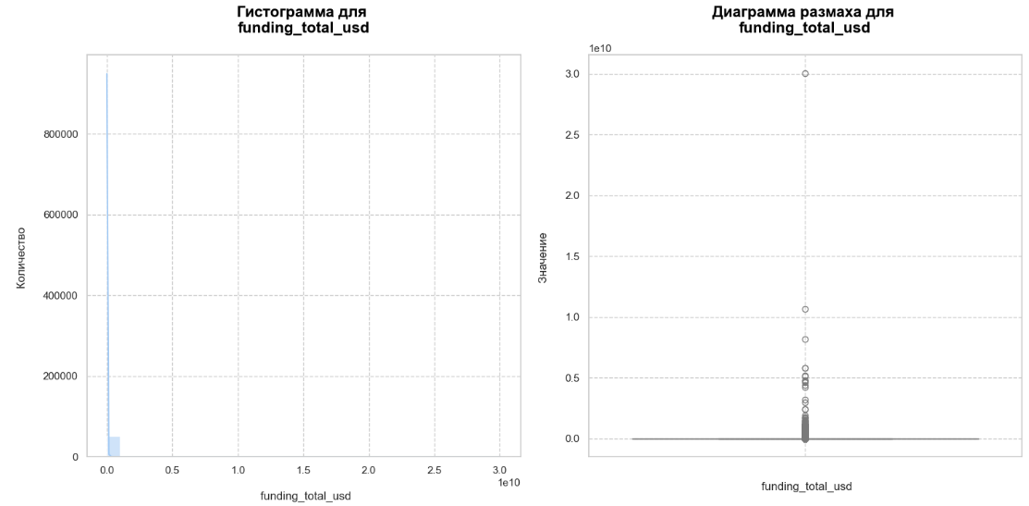
Исследовательский анализ данных
DS30+, Мастерская №1, Е. Побежимовский

Slide 23
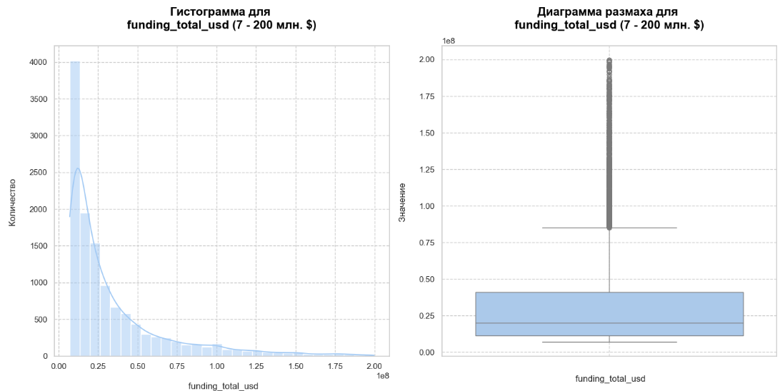
Исследовательский анализ данных
После удаления выбросов, осталось 97,5% тренировочных данных.
DS30+, Мастерская №1, Е. Побежимовский

Slide 24
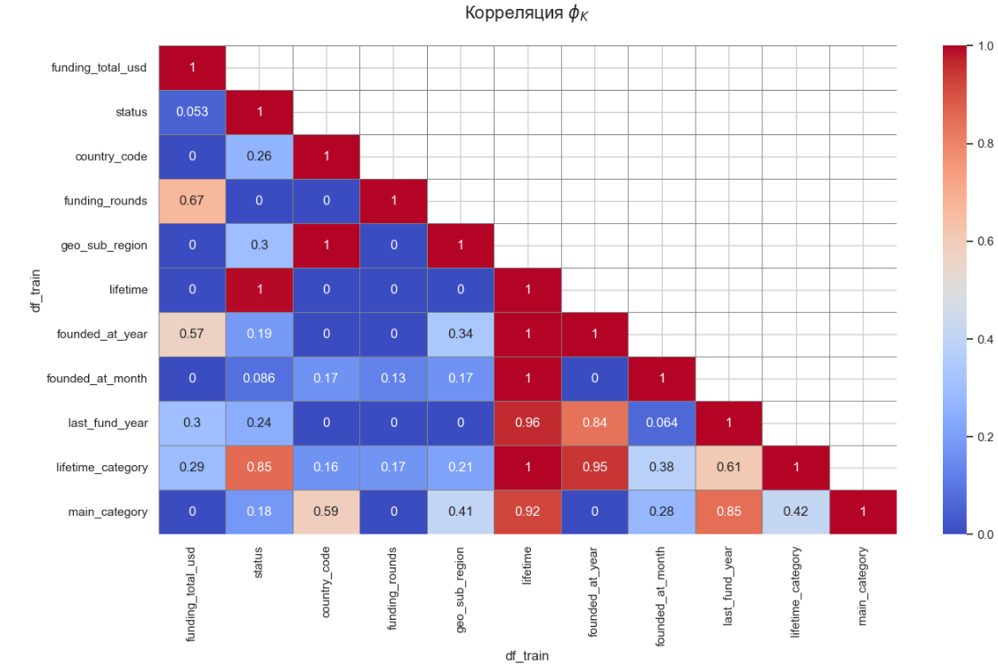
Исследовательский анализ данных
DS30+, Мастерская №1, Е. Побежимовский

Slide 25
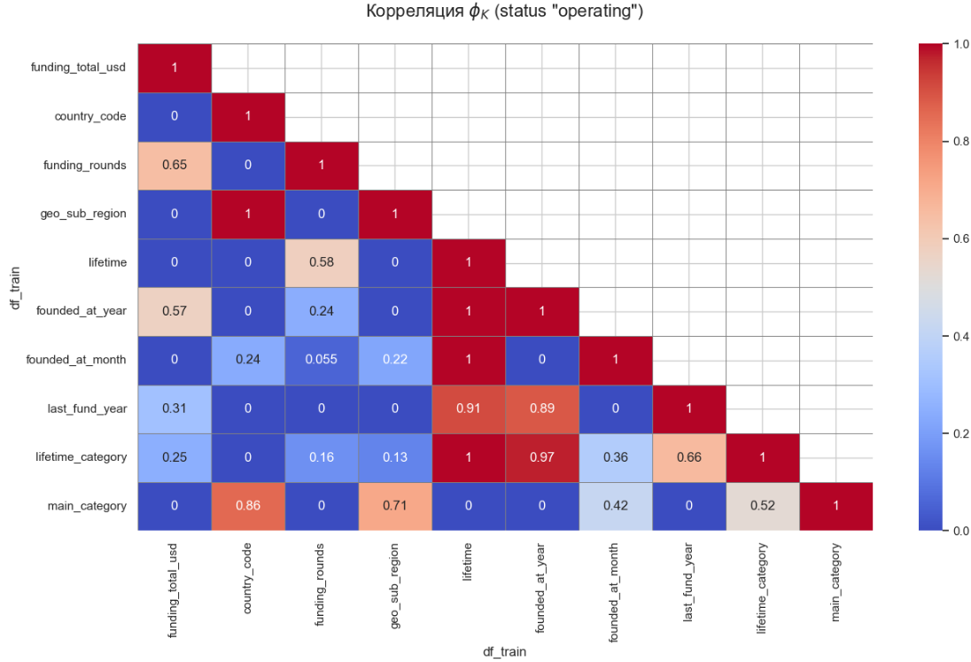
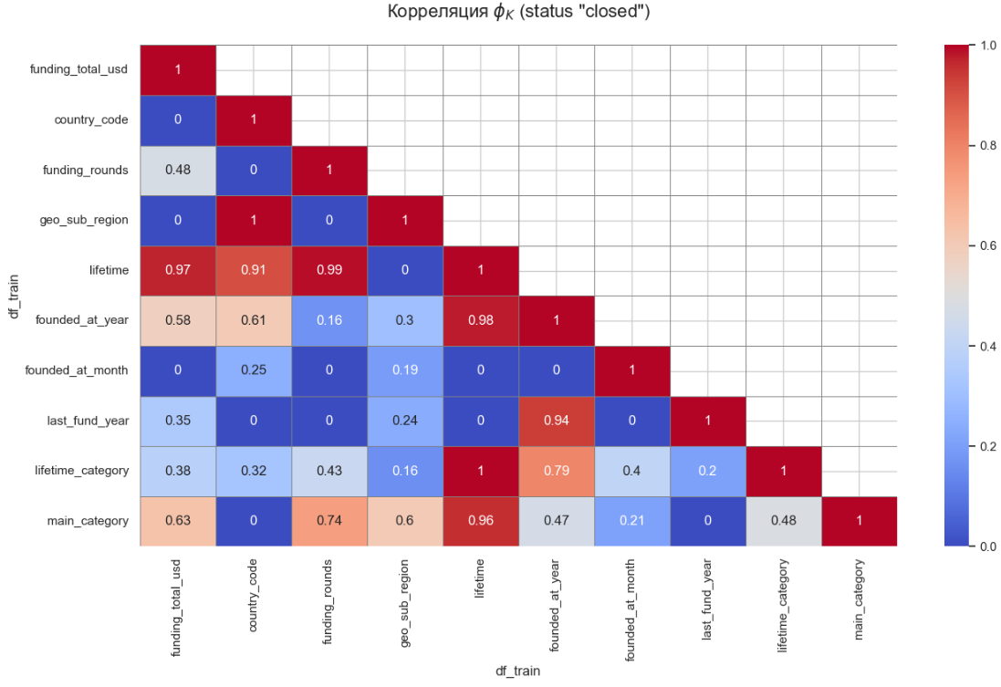
Исследовательский анализ данных
DS30+, Мастерская №1, Е. Побежимовский

Slide 26
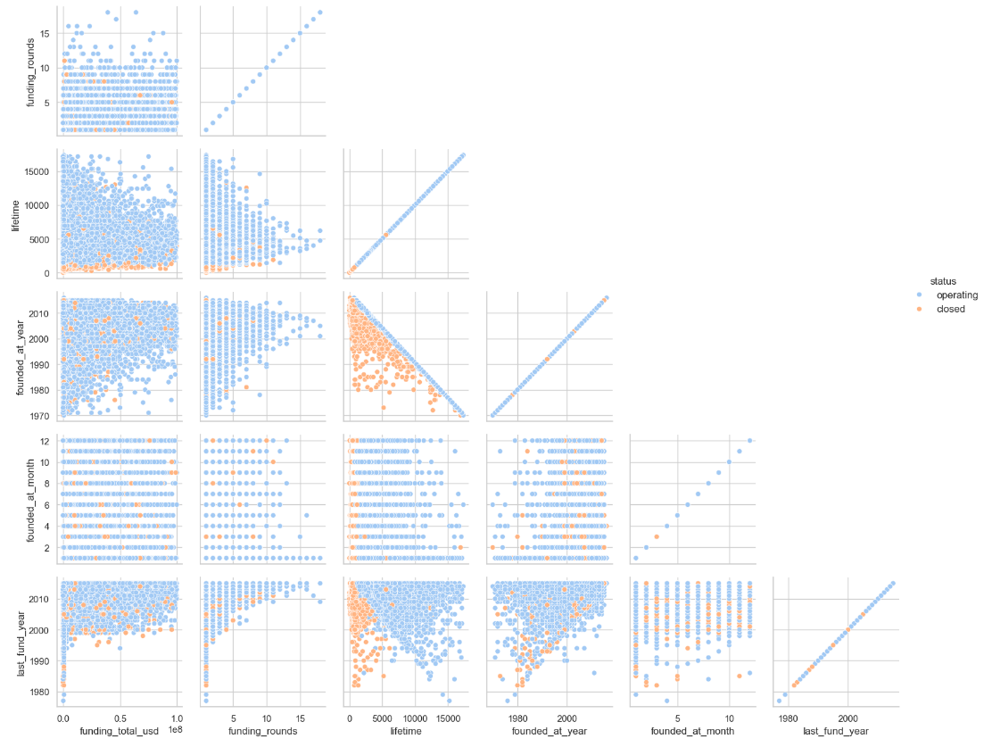
Исследовательский анализ данных
DS30+, Мастерская №1, Е. Побежимовский

Slide 27
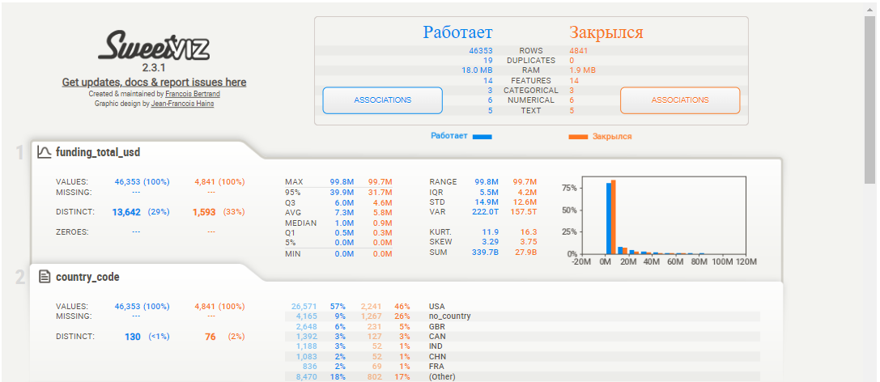
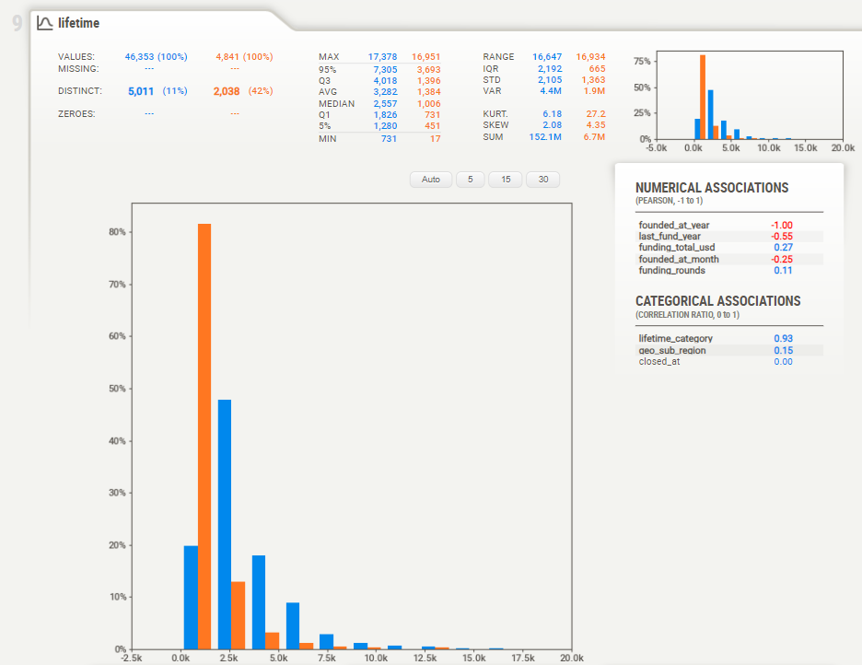
Исследовательский анализ данных
Будет важным и интересным проверить есть ли принципиальное различие в признаках для групп стартапов, которые продолжили существовать и закрылись. Проведём дополнительный анализ. Разделим датафрейм на 2 страты и сопоставим признаки между собой для поиска отличительных особенностей.
DS30+, Мастерская №1, Е. Побежимовский

Slide 28
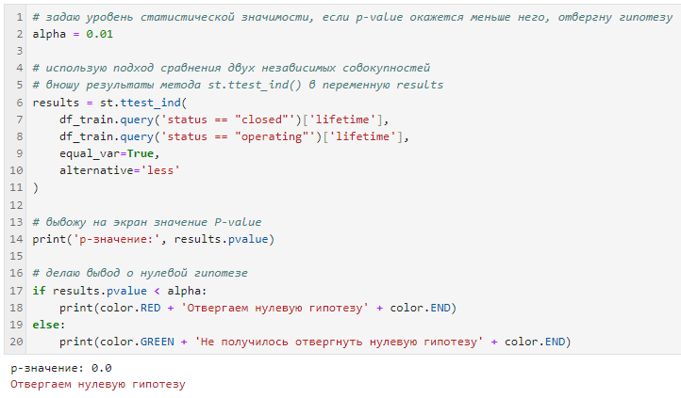
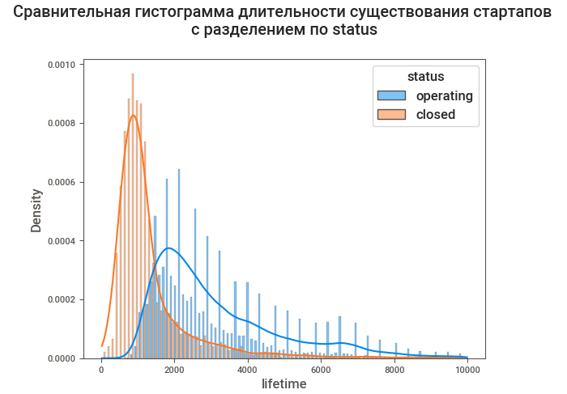
Исследовательский анализ данных
Проведём дополнительный анализ в поисках зависимости жизнеспособности стартапа от времени его существования.
Используем T-тест для средних двух независимых выборок, который проверит, что две независимые выборки имеют идентичные средние (ожидаемые) значения. Гипотеза формируется для признака `lifetime` из двух выборок: действующие и закрытые стартапы.
Проверим условия выполнения теста:
Генеральные совокупности не зависят друг от друга
Выборочные средние нормально распределены (благодаря ЦПТ)
Дисперсии рассматриваемых генеральных совокупностей равны (т.к. выборки > 30 строк)
Сформулируем гипотезы:
H0: между средними значениями длительности существования стартапов двух статусов нет разницы, они равны
H1: среднее значение длительности существования закрытого стартапа меньше среднего значения параметра для действующего стартапа
DS30+, Мастерская №1, Е. Побежимовский

Slide 29
Исследовательский анализ данных
Обнаруженные особенности:
столбец status имеет дисбаланс данных (91% - operating и 9% - closed)
geo_sub_region имеет дисбаланс данных
funding_total_usd имеется сильное смещение, что говорит о наличии выбросов: 95% перцентиль около 56 млн. долларов при максимуме в 30 млрд.
category list состоит из уникальных значений на 42%
почти 57% значений country_code - это USA
301 уникальное значение и 20% - California для столбца state_code
признак funding rounds имеет от 1 до 19 раундов с медианным значением 1 (63,8% объектов). Гистограмма сильно смещена влево
большинство стартапов из датасета были созданы между 2018 и 2016 годами
порядка 70% стартапов созданы в странах Североамериканского и Западноевропейского региона
минимальное lifetime - 17 дней. 50% стартапов живут в пределах 1740 - 4018 дней. Медианное значение 2557 дня (или 7 лет)
Порядка 3% стартапов были созданы и единовременно профинансированы в одну и ту же дату
5-6 % компаний были впервые профинансированы даже ранее их даты создания. Более 50% стартапов получали инвестиции в последний раз в 2013 году.
707 уникальных значений main_catagory. Удалось сократить количество уникальных категорий с 22 тыс. до 700.
колонки датафрейма df_test имеют аналогичные особенности, что и у df_train
признаки founded_at_year и last_fund_year имеют весьма высокую зависимость (шкала Чеддока), т.к. 63,8% имеют 1 раунд инвестирования в дату основания. Даты первого и последнего инвестирования совпадают
признаки lifetime и lifetime_category имеют прямую зависимость, т.к. последний был создан из колонки lifetime
признаки country_code и geo_sub_region имеют прямую зависимость, т.к. последний был создан из колонки country_code
высокую связь country_code и main_category, также как и country_code и lifetime можно объяснить большой долей уникальных значений в признаках категорий и кодов стран
целевой признак status имеет весьма высокую зависимость с колонками lifetime, lifetime_category
целевой признак status имеет крайне низкую связь с признаками main_category, funding_rounds и funding_total_usd
имеется мультиколлинеарность status с lifetime
нет высоких общих сумм инвестирования и раундов инвестирования для стартапов с длительным существованием
стартапы до 2000 гг. получали куда меньшие средства и реже, чем созданные позднее
закрывшиеся стартапы имеют широкий спектр вложенных в них сумм, как и раундов инвестирования
закрытые стартапы чаще не имеют данных о своём местоположении или категории
логично, что закрытые стартапы имеют гораздо чаще маленькое значение lifetime
DS30+, Мастерская №1, Е. Побежимовский

Slide 30
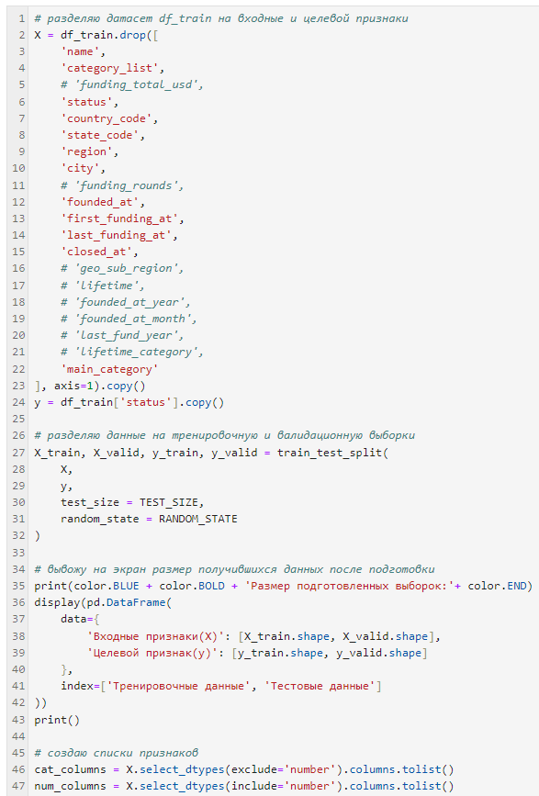
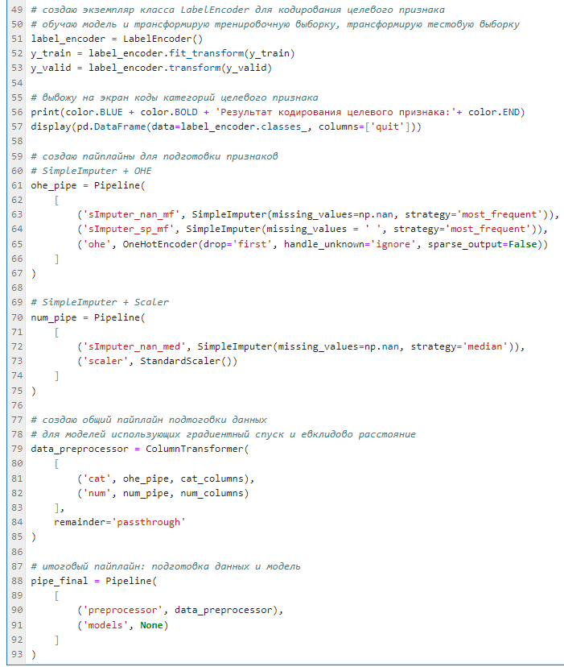
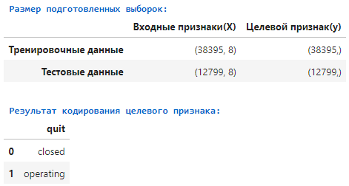
Исследовательский анализ данных
DS30+, Мастерская №1, Е. Побежимовский

Slide 31
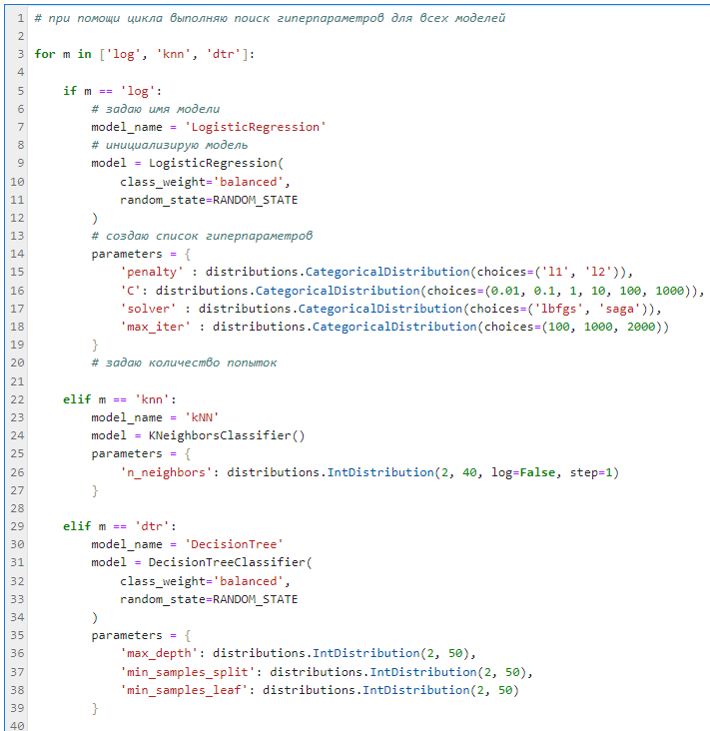
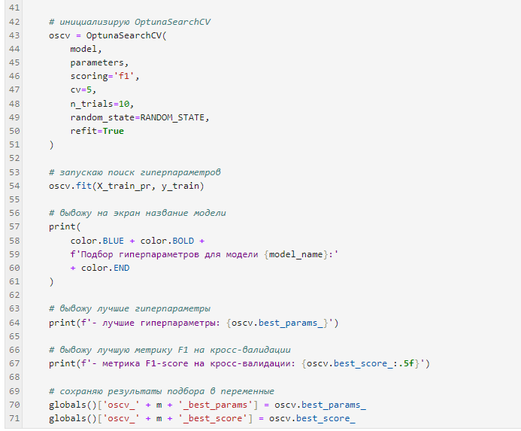
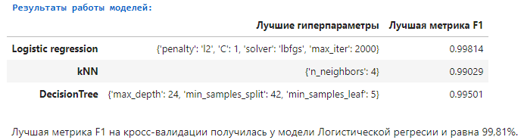
Обучение модели
DS30+, Мастерская №1, Е. Побежимовский

Slide 32
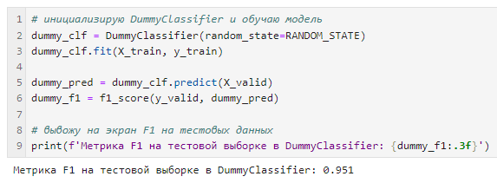
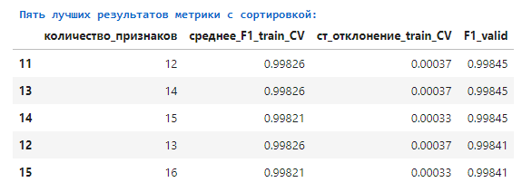
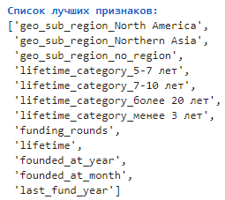
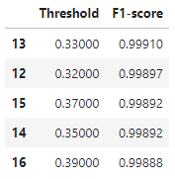
Обучение модели
Сравнение с моделью DummyClassifier
Поиск лучших признаков методом SelectKBest
Подбор порога классификации
целевого признака
DS30+, Мастерская №1, Е. Побежимовский

Slide 33
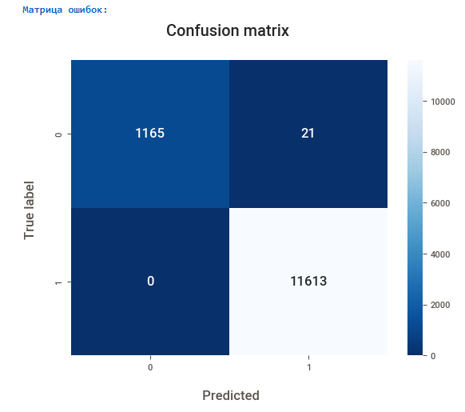
Итоговая оценка качества предсказания лучшей модели
Метрика F1 на валидационной выборке показала 99,91%.
Обратим внимание на матрицу ошибок (Confusion matrix):
истинно положительные предсказания (стартап работает и модель права): 11 613
ложноположительные предсказания (стартап закрылся и модель ошиблась): 21
истинно отрицательные предсказания(стартап закрылся и модель права): 1165
ложноотрицательные предсказания(стартап работает и модель ошиблась): 0
После выгрузки файла на платформу Kaggle получена метрика > 0.96666.
DS30+, Мастерская №1, Е. Побежимовский

Slide 34
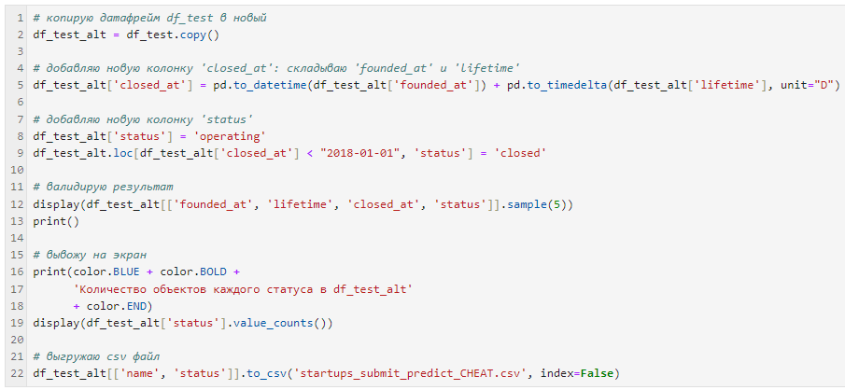
Итоговая оценка качества предсказания лучшей модели
Во время перепроверки EDA, появилась идея создать новый признак для тестового датафрейма - closed_at.
И затем сравнить его с датой выгрузки датасета из базы данных.
После выгрузки файла на платформу Kaggle получена метрика 1.00000.
DS30+, Мастерская №1, Е. Побежимовский

Slide 35


Анализ важности признаков
Отношения шансов для признаков:
Значения Шепли для признаков:
Интерпретация отношения шансов возможна, т.к. входные признаки были заблаговременно масштабированы. Такие большие значения коэффициентов для признаков 'lifetime' и 'founded_at_year' означает, что при их на 1 единицу и сохранении прежних значений остальных признаков шанс стартап будет действовать возрастает соответствующее количество раз.
самыми значимыми признаками являются `lifetime` и `founded_at_year`. Чем их значение ниже, тем выше вероятность предсказание закрытия стартапа;
признак `last_fund_year` влияет на прогнозирование на 3 месте, и чем раньше стартап получил последние инвестиции, тем выше вероятность, что модель спрогнозирует класс 1 ('operating');
также заметное влияние на результат предсказания модели оказывают признаки `lifetime_category_менее 3 лет` и `geo_sub_region_no_region`. С их положительным значением растёт шанс предсказания закрытия стартапа.
Отметим, что из-за крайне высокой корреляции `lifetime`, получили модель, которая учитывает не свойства компании, а временны́е признаки.
DS30+, Мастерская №1, Е. Побежимовский

Slide 36
Отчет по исследованию
1. Заказчик попросил решить следующие задачи:
1. Разработать модель машинного обучения для предсказания продолжения деятельности стартапа.
2. Провести полноценный разведочный анализ и сформировать рекомендации будущим создателям стартапов (какие факторы влияют на успешность бизнес идеи).
Заказчик предоставил данные в 2 файлах: тренировочный набор (около 53 тыс. записей) и тестовый набор (около 13 тыс. записей). Cтолбцы с датами в датафрейме типизированы верно, за исключением колонки 'closed_at' в тренировочных данных. Нет столбцов с неверными десятичными разделителями.
Датафрейм `df_train` состоит из 52 514 строк и 13 столбцов, имеет колонки с пропусками.
Датафрейм `df_test` состоит из 13 125 строк и 12 столбцов, имеет колонки с пропусками.
Замечено, что в датафрейме `df_train` есть колонка 'closed_at' а в `df_test` она отсутствует и добавлена 'lifetime'.
2. В процессе предобработки данных:
- наименования колонок не требовали преобразования;
- обнаружены и заменены пропуски;
- исправлен тип данных для признака `closed_at`, колонки с 64-битными числовыми значениями преобразованы в 32-битные для оптимизации использования памяти;
- явных дубликатов, требующих дополнительной обработки не обнаружено. Но обнаружены дубликаты в данных без колонки `name`;
- добавлены новые колонки: 'geo_sub_region', 'lifetime', 'founded_at_year', 'founded_at_month', 'last_fund_year', 'lifetime_category', 'main_category';
- были найдены неявные дубликаты для нового признака `main_category`.
3. Предобработка потребовала незначительного удаления информации, потому 100% данных представлено к дальнейшему анализу.
4. Результат исследовательского анализа
проведён исследовательский анализ …
DS30+, Мастерская №1, Е. Побежимовский

Slide 37
Баг-репорт
В процессе исследовательского анализа данных было выявлено, что 5-6 % компаний были впервые профинансированы ранее их даты создания.
Возможно предприниматели сперва нашли инвестора, а потом - открыли или переоформили юридическое лицо, либо это может быть ошибкой.
Просьба инженеров данных и представителей бизнеса перепроверить данные.
DS30+, Мастерская №1, Е. Побежимовский

Slide 38
Спасибо за внимание и время!
?
?
?
Буду рад ответить
на вопросы
DS30+, Мастерская №1, Е. Побежимовский

